Slide 1
Avances en panel temporal y BEAST exploratorio
Pregunta principal: fechar la insercion del clado de Ecuador
Objetivo: construir un panel temporalmente informativo y correr BEAST exploratorio
72
taxa
R^2 0.88
RTT
1
outlier temporal y 1 eliminado por QC
Baseline
strict + constant
Avances en panel temporal y BEAST exploratorio | H5N1 Ecuador

Slide 2
Decision Pipeline
Exact order proposed for the BEAST analysis
Root-to-tip visual check
positive slope, linearity, outliers, root date
Short pilot run
detect obvious XML/model problems early
Validation XMLs
strict/UCLN × constant/exponential, 2 replicates with more robust runs
Final model
Consider adding skyline to model validation and select 1-2 models for final tree
Ecuador H5N1 Clade 1 | conceptual explanation slides

Slide 3
Flujo general
Preparacion del panel y corrida bayesiana separadas para iterar sin rehacer BEAST
Build subset
QC
Root-to-tip
Filtro de outliers
Export final
02_pre_beast prepara el panel
03_beast corre strict + constant y UCLN + constant
Avances en panel temporal y BEAST exploratorio | H5N1 Ecuador

Slide 4
Como se construye el subset
Parte de un nucleo de Ecuador y suma contexto filogenetico cercano con control de redundancia
1
Nucleo Ecuador
2
Contexto regional
3
Control redundancia
4
Anchors Americas
5
Panel final
seed del clado
cercania filogenetica
pais y mes
mejorar senal temporal
diverso y defendible
No se arma al azar: parte de Ecuador y anade contexto cercano.
Se fuerza diversidad temporal y geografica para evitar paneles redundantes.
Nucleo ecuatoriano + contexto regional + anchors americanos enmarcan mejor el evento de interes.
Avances en panel temporal y BEAST exploratorio | H5N1 Ecuador

Slide 5
Decisiones del panel en esta iteracion
Parametro
regional_context |  | 40
american_anchor |  | 6
panel |  | 74
RTT outliers | filtrado
export final | data/beast | panel limpio
Mas contexto regional y mas anchors americanos utiles (que no juntan con otros grupos como eurasia o usa distal) mejoraron la senal temporal.
Se incluyo obligatoriamente OQ968009 que se uso como root en los ml por ser el mas antiguo del contexto. TBE min= 50%, n_per_country = 12, max_per_country_month = 4, additional_american_anchor_quota = 5
El panel relajado fue el mas util para esta iteracion.
Avances en panel temporal y BEAST exploratorio | H5N1 Ecuador

Slide 6
QC antes de BEAST
1
QC fuente
2
Filtro QC
3
Root-to-tip
4
Outliers RTT
5
Excluir
6
Exportar
secuencias origen
Islas Ns
primer barrido
discordancia temporal
antes del panel
a data/beast
El pipeline combina QC de secuencia y TreeTime para detectar outliers en un RTT y excluirlos antes de exportar el panel final.
El filtro elimino 1 muestra de bolivia con 15% ns
Avances en panel temporal y BEAST exploratorio | H5N1 Ecuador

Slide 7
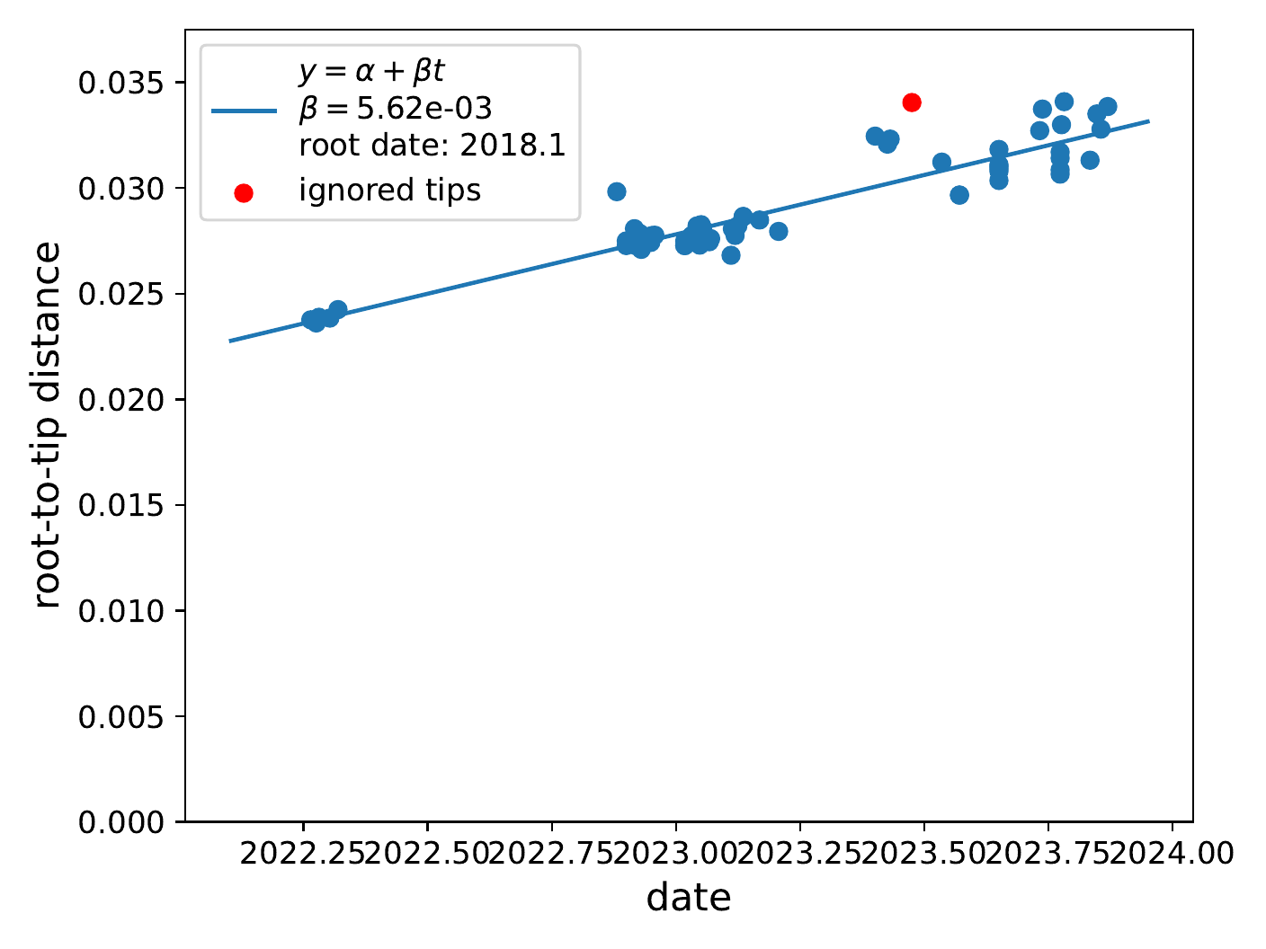
Root-to-tip regression
- Pendiente positiva
- R^2 = 0.88
- Root date = 2018.05
- 1 outlier temporal marcado en rojo
Avances en panel temporal y BEAST exploratorio | H5N1 Ecuador

Slide 8
Outlier temporal
- Contexto regional, no Ecuador core
- Residual = 4.51
- Detectado en RTT
- Excluido antes del panel final
1775-N_OR878092.1__regional_context/
Brazil/2023-06-23
72 taxa finales para beast
Avances en panel temporal y BEAST exploratorio | H5N1 Ecuador

Slide 9
XMLs y particiones
Aspecto | Decision
Templates base | versionados
Regeneracion | no desde BEAUti cada iteracion
Particiones de sitio | se preservan del template
Se reescribe con parametros en config | Uso
chainLength | profundidad de cadena
logEvery / treeEvery | muestreo y salida
echoEvery / outputs | seguimiento reproducible
comparabilidad | mismo particionado entre escenarios
Avances en panel temporal y BEAST exploratorio | H5N1 Ecuador

Slide 10
BEAUti XML Setup
Build one defensible base XML, then change only clock and tree prior
14 partitions
Substitution model
Linking strategy
PB2/PB1/PA/HA/NP/NA split as cp12 and cp3.
MP and NS kept as simple segment partitions.
Tip dates loaded from metadata.
SRD06 for the six main coding segments.
HKY + Γ4 for cp12/cp3, MP and NS.
Base frequencies estimated.
No +I in first round. Consideration for posible validation, as it introduces artifacts if not careful
Trees linked.
Site models unlinked.
Clock linked at the start.
Use same base XML for all scenarios.
Ecuador H5N1 Clade 1 | conceptual explanation slides

Slide 11
BEAST Validation Scenarios
Separate the effect of clock model from demographic prior
Scenario | Clock model | Tree prior | Replicates
1 | Strict clock | Constant population | 2
2 | UCLN relaxed clock | Constant population | 2
Second phase | UCLN relaxed clock | Skyline | if first phase converges
3 | Strict clock | Exponential population | 2
4 | UCLN relaxed clock | Exponential population | 2
Why not start with skyline? First validate simpler clock/coalescent combinations. Add skyline only if the simpler models converge, give stable estimates, and the relaxed clock shows promising results.
Ecuador H5N1 Clade 1 | conceptual explanation slides

Slide 12
How To Decide If BEAST Runs Are Usable
Tracer checks before interpreting tMRCA or clock rate
Tracer check | What we want
Trace behavior | no trend at the end; stationary posterior
ESS | >200 ideal; >150 can be acceptable if key parameters mix well
Replicate overlap | clock rate, tree height, tMRCA and coalescent parameters agree
Model stability | result should not depend on one run only
If strict and UCLN give similar dates, the result is more robust.
If only UCLN works well, rate heterogeneity is likely important.
If runs fail to mix, simplify dataset/model before making claims.
Ecuador H5N1 Clade 1 | conceptual explanation slides

Slide 13
Resultado del primer exploratorio
strict + constant mezcla mejor; UCLN ajusta marginalmente mejor likelihood no madura
Escenario | Metrica | Valor | Lectura | Decision
strict + constant | treeLikelihood | ~ -28606 | baseline estable | referencia
strict + constant | rootHeight ESS | ~296 combinado | temporal usable | ok
strict + constant | clock.rate ESS | ~385 combinado | buena mezcla | ok
strict + constant | constant.popSize ESS | ~354 combinado | estable | ok
UCLN + constant | treeLikelihood | ~ -28558 | likelihood mejor | no basta
UCLN + constant | rootHeight ESS | ~50 combinado | temporal flojo | seguir
UCLN + constant | meanRate ESS | ~55 combinado | mezcla pobre | seguir
UCLN + constant | ucld.mean/stdev | ~135 / ~172 | mas flexible | mas cadena
Baseline actual: strict + constant
Avances en panel temporal y BEAST exploratorio | H5N1 Ecuador

Slide 14
Proxima tanda de corridas
Escenario | Plan
strict + constant | 100M
UCLN + constant | 120M
log/tree/echo | 10000
tiempo por replica | ~5-6 h
prioridad | profundizar constant
siguiente salto | luego exponential
100M
strict_constant
120M
ucln_constant
Antes de pasar a exponential, conviene estabilizar reloj y datacion bajo constant, mejorar a resultados mas reales en UCLN. Ya que constant tenia prior clock rate de rtt.
Avances en panel temporal y BEAST exploratorio | H5N1 Ecuador

Slide 15
Conclusion
Senal temporal
Baseline BEAST
R^2 = 0.88 y root date 2018.05 en RTT pre-filter.
strict + constant mezcla mejor y sirve como referencia temporal inicial.
Filtro
la siguiente decision es si UCLN mejora con cadenas mas largas, para justificar intentar con skyline. Y correr con modelos exponenciales para comparacion.
1 outlier temporal detectado en RTT y 1 muestra con 15% islas ns: excluidos antes del panel final.
Avances en panel temporal y BEAST exploratorio | H5N1 Ecuador

